Slide 1
Cálculo Numérico
Pedro Mendonça
Marcelino Andrade
2017.2
Trabalho 4 – Questão 1
UFPE/CAA – Núcleo de Tecnologia – Engenharia Civil

Slide 2
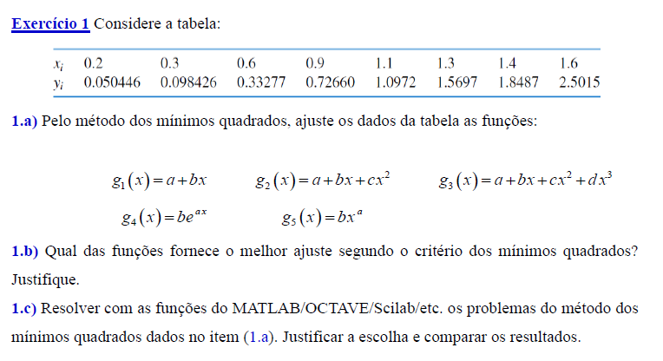
Enunciado

Slide 3
O Método dos Mínimos Quadrados
Polinômio de 1º grau
Polinômio de 2º grau
Polinômio de 3º grau

Slide 4
O Método dos Mínimos Quadrados
Polinômio de 6º grau

Slide 5
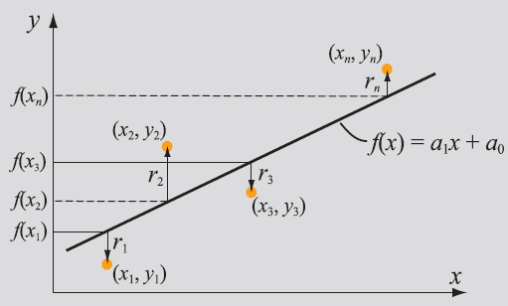

O Método dos Mínimos Quadrados
Imagens retiradas do livro Métodos Numéricos para Engenheiros e Cientistas.

Slide 6
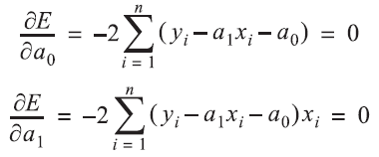
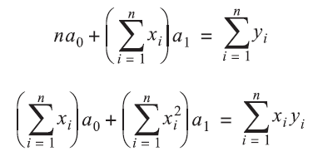

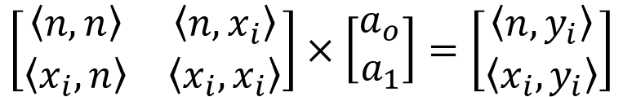
O Método dos Mínimos Quadrados
$$\left[\begin{matrix}\left\langle n,n\right\rangle & \left\langle n,x_{i}\right\rangle \\ \left\langle x_{i},n\right\rangle & \left\langle x_{i},x_{i}\right\rangle \end{matrix}\right]×\left[\begin{matrix}a_{o} \\ a_{1}\end{matrix}\right]=\left[\begin{matrix}\left\langle n,y_{i}\right\rangle \\ \left\langle x_{i},y_{i}\right\rangle \end{matrix}\right]$$
$$n=\left[\begin{matrix}1 \\ 1\end{matrix}\right]$$
Imagens retiradas do livro Métodos Numéricos para Engenheiros e Cientistas.

Slide 7


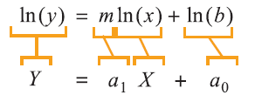
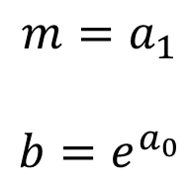
O Método dos Mínimos Quadrados
Função não linear
Linearização
Função linearizada
$$m=a_{1}$$
$$b=e^{a_{0}}$$
Coeficientes da função não linear
Imagens retiradas do livro Métodos Numéricos para Engenheiros e Cientistas.

Slide 8
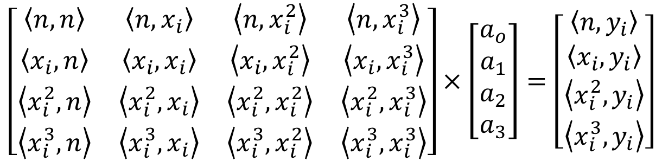
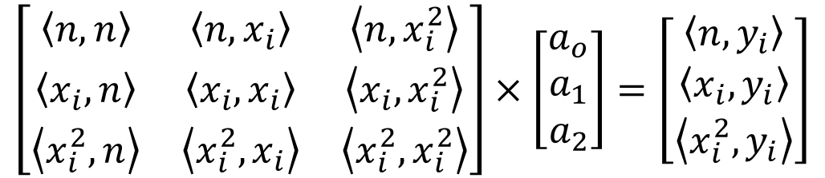
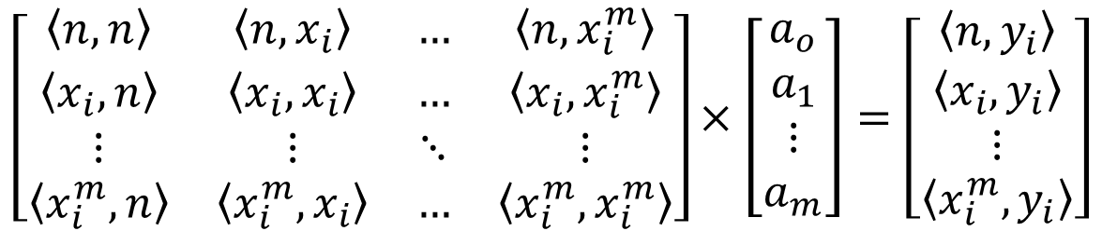
O Método dos Mínimos Quadrados
$$\left[\begin{matrix}\left\langle n,n\right\rangle & \left\langle n,x_{i}\right\rangle & \left\langle n,x_{i}^{2}\right\rangle \\ \left\langle x_{i},n\right\rangle & \left\langle x_{i},x_{i}\right\rangle & \left\langle x_{i},x_{i}^{2}\right\rangle \\ \left\langle x_{i}^{2},n\right\rangle & \left\langle x_{i}^{2},x_{i}\right\rangle & \left\langle x_{i}^{2},x_{i}^{2}\right\rangle \end{matrix}\right]×\left[\begin{matrix}a_{o} \\ a_{1} \\ a_{2}\end{matrix}\right]=\left[\begin{matrix}\left\langle n,y_{i}\right\rangle \\ \left\langle x_{i},y_{i}\right\rangle \\ \left\langle x_{i}^{2},y_{i}\right\rangle \end{matrix}\right]$$
Polinômio de ordem 2
$$\left[\begin{matrix}\left\langle n,n\right\rangle & \left\langle n,x_{i}\right\rangle & \left\langle n,x_{i}^{2}\right\rangle & \left\langle n,x_{i}^{3}\right\rangle \\ \left\langle x_{i},n\right\rangle & \left\langle x_{i},x_{i}\right\rangle & \left\langle x_{i},x_{i}^{2}\right\rangle & \left\langle x_{i},x_{i}^{3}\right\rangle \\ \left\langle x_{i}^{2},n\right\rangle & \left\langle x_{i}^{2},x_{i}\right\rangle & \left\langle x_{i}^{2},x_{i}^{2}\right\rangle & \left\langle x_{i}^{2},x_{i}^{3}\right\rangle \\ \left\langle x_{i}^{3},n\right\rangle & \left\langle x_{i}^{3},x_{i}\right\rangle & \left\langle x_{i}^{3},x_{i}^{2}\right\rangle & \left\langle x_{i}^{3},x_{i}^{3}\right\rangle \end{matrix}\right]×\left[\begin{matrix}a_{o} \\ a_{1} \\ a_{2} \\ a_{3}\end{matrix}\right]=\left[\begin{matrix}\left\langle n,y_{i}\right\rangle \\ \left\langle x_{i},y_{i}\right\rangle \\ \left\langle x_{i}^{2},y_{i}\right\rangle \\ \left\langle x_{i}^{3},y_{i}\right\rangle \end{matrix}\right]$$
Polinômio de ordem 3
$$\left[\begin{matrix}\left\langle n,n\right\rangle & \left\langle n,x_{i}\right\rangle & … & \left\langle n,x_{i}^{m}\right\rangle \\ \left\langle x_{i},n\right\rangle & \left\langle x_{i},x_{i}\right\rangle & … & \left\langle x_{i},x_{i}^{m}\right\rangle \\ ⋮ & ⋮ & ⋱ & ⋮ \\ \left\langle x_{i}^{m},n\right\rangle & \left\langle x_{i}^{m},x_{i}\right\rangle & … & \left\langle x_{i}^{m},x_{i}^{m}\right\rangle \end{matrix}\right]×\left[\begin{matrix}a_{o} \\ a_{1} \\ ⋮ \\ a_{m}\end{matrix}\right]=\left[\begin{matrix}\left\langle n,y_{i}\right\rangle \\ \left\langle x_{i},y_{i}\right\rangle \\ ⋮ \\ \left\langle x_{i}^{m},y_{i}\right\rangle \end{matrix}\right]$$
Polinômio de ordem m

Slide 9
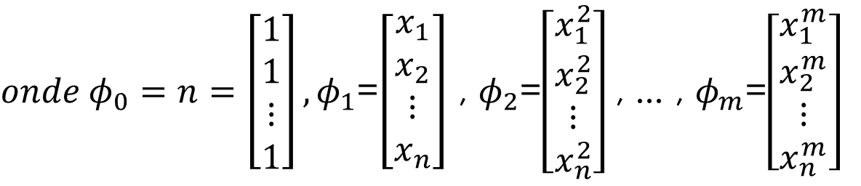
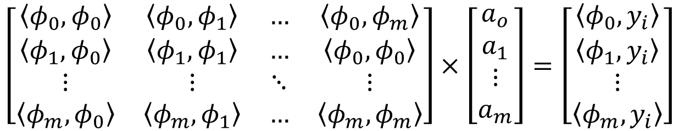
O Método dos Mínimos Quadrados
$$\left[\begin{matrix}\left\langle φ_{0},φ_{0}\right\rangle & \left\langle φ_{0},φ_{1}\right\rangle & … & \left\langle φ_{0},φ_{m}\right\rangle \\ \left\langle φ_{1},φ_{0}\right\rangle & \left\langle φ_{1},φ_{1}\right\rangle & … & \left\langle φ_{0},φ_{0}\right\rangle \\ ⋮ & ⋮ & ⋱ & ⋮ \\ \left\langle φ_{m},φ_{0}\right\rangle & \left\langle φ_{m},φ_{1}\right\rangle & … & \left\langle φ_{m},φ_{m}\right\rangle \end{matrix}\right]×\left[\begin{matrix}a_{o} \\ a_{1} \\ ⋮ \\ a_{m}\end{matrix}\right]=\left[\begin{matrix}\left\langle φ_{0},y_{i}\right\rangle \\ \left\langle φ_{1},y_{i}\right\rangle \\ ⋮ \\ \left\langle φ_{m},y_{i}\right\rangle \end{matrix}\right]$$
$onde φ_{0}=n=\left[\begin{matrix}1 \\ 1 \\ ⋮ \\ 1\end{matrix}\right],φ_{1}$=$\left[\begin{matrix}x_{1} \\ x_{2} \\ ⋮ \\ x_{n}\end{matrix}\right]$ , $φ_{2}$=$\left[\begin{matrix}x_{1}^{2} \\ x_{2}^{2} \\ ⋮ \\ x_{n}^{2}\end{matrix}\right]$ , ... , $φ_{m}$=$\left[\begin{matrix}x_{1}^{m} \\ x_{2}^{m} \\ ⋮ \\ x_{n}^{m}\end{matrix}\right]$

Slide 10
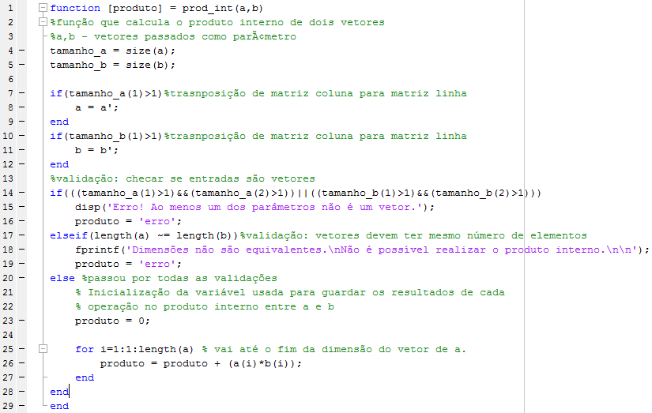
Produto Interno (discreto)

Slide 11
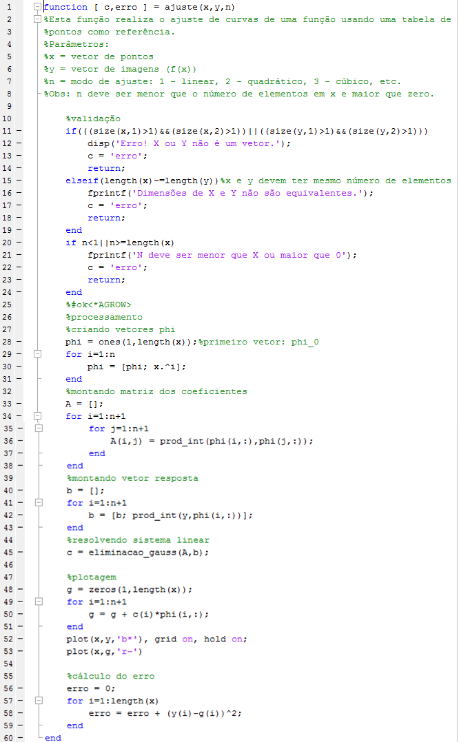
Algoritmo para a primeira questão

Slide 12
Algoritmo para a primeira questão

Slide 13
Algoritmo para a primeira questão

Slide 14
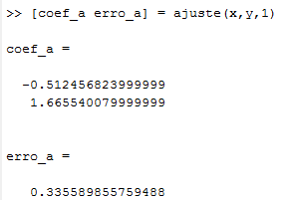

Item 1.a)
$$F(x) = a + bx$$

Slide 15
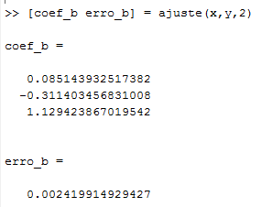

Item 1.a)
$$F(x) = a + bx + cx^{2}$$

Slide 16
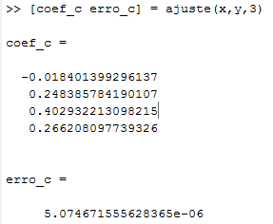

Item 1.a)
$$F\left(x\right)=a+bx+cx^{2}+dx^{3}$$

Slide 17
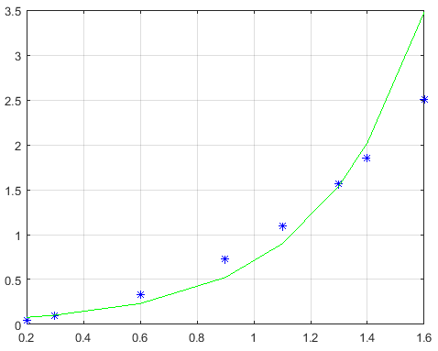
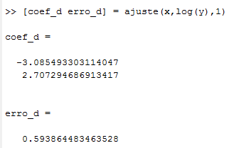





Item 1.a)
$$F\left(x\right)=be^{ax}$$
Função não linear
$$F\left(x\right)=be^{ax}∴ln\left[F\left(x\right)\right]=\ln\left(be^{ax}\right)=\ln\left(b\right)+\ln\left(e^{ax}\right)=\ln\left(b\right)+ax$$
Linearização
$$y=b_{1}+ax$$
Função linearizada
$$b=e^{b_{1}}$$

Slide 18
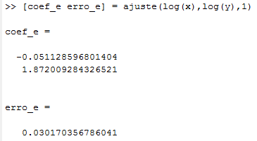




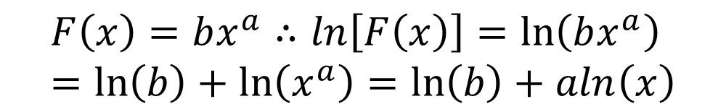
Item 1.a)
$$F(x)=bx^{a}$$
Função não linear
$$F\left(x\right)=bx^{a}∴ln\left[F\left(x\right)\right]=\ln\left(bx^{a}\right)=\ln\left(b\right)+\ln\left(x^{a}\right)=\ln\left(b\right)+aln\left(x\right)$$
Linearização
$$y=b_{1}+ax_{1}$$
Função linearizada
$$b=e^{b_{1}}$$

Slide 19
Item 1.b)

Slide 20
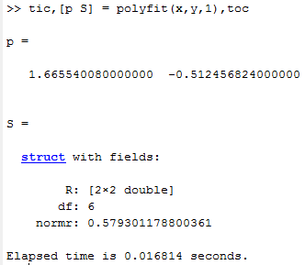
Item 1.c)

Slide 21
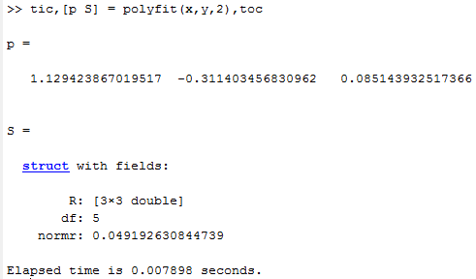
Item 1.c)

Slide 22
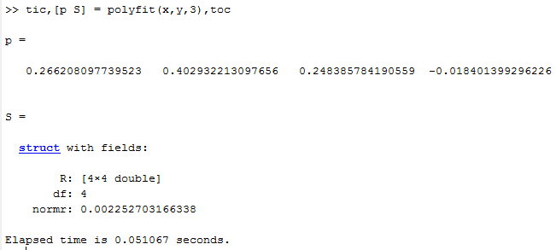
Item 1.c)

Slide 23
Item 1.c)
Função do MATLAB: polyfit
Função | ajuste | polyfit
Linear | 0,102323 | 0,016814
Quadrática | 0,105399 | 0,007898
Cúbica | 0,116782 | 0,051067
Exponencial em e | 0,108034 | 0,078759
Exponencial em x | 0,183830 | 0,005055
Tabela 1: tempo de processamento das funções de ajustes de curvas, em segundos.

